Slide 1
第六章习题课
1.09

Slide 2
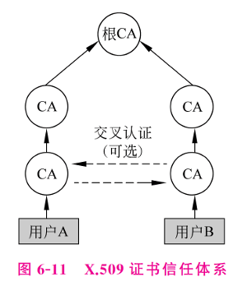
3. 简述数字证书有效性验证步骤
数字证书 → 身份认证 P220
验证证书颁发机构是否是其信任的机构
验证证书是否在有效期内
验证证书是否在证书撤销列表中
验证证书的数字签名是否有效

Slide 3
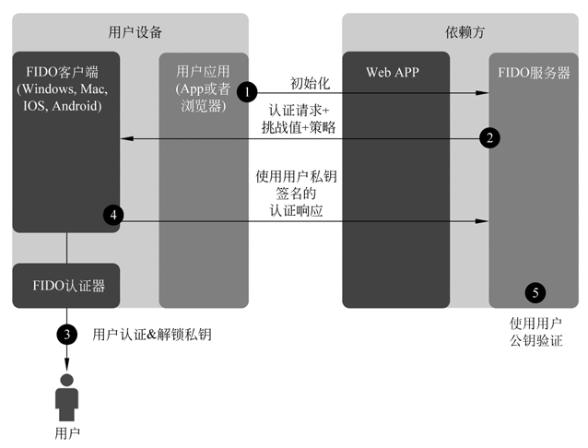
4. FIDO认证协议主要目的，UAF认证流程
认证→ 身份认证
FIDO 旨在解决在线认证中基于口令认证难题，提供更简单、安全的在线认证方案。 page 221

Slide 4
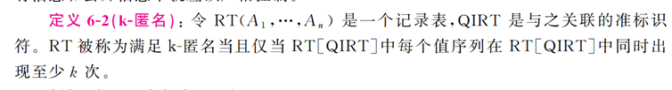
5. 什么是k-匿名
K-匿名→ 隐私保护 P230

Slide 5
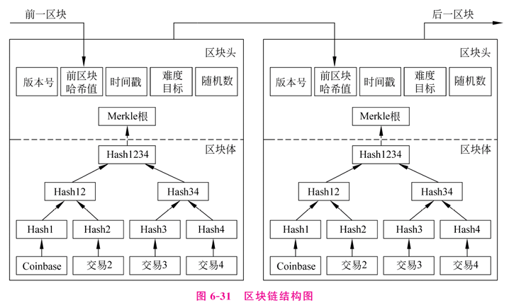
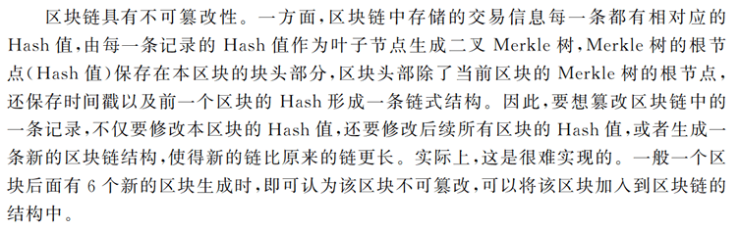
8. 简述区块链的数据结构，为什么不可篡改
区块链 P246
不可篡改

